Slide 1
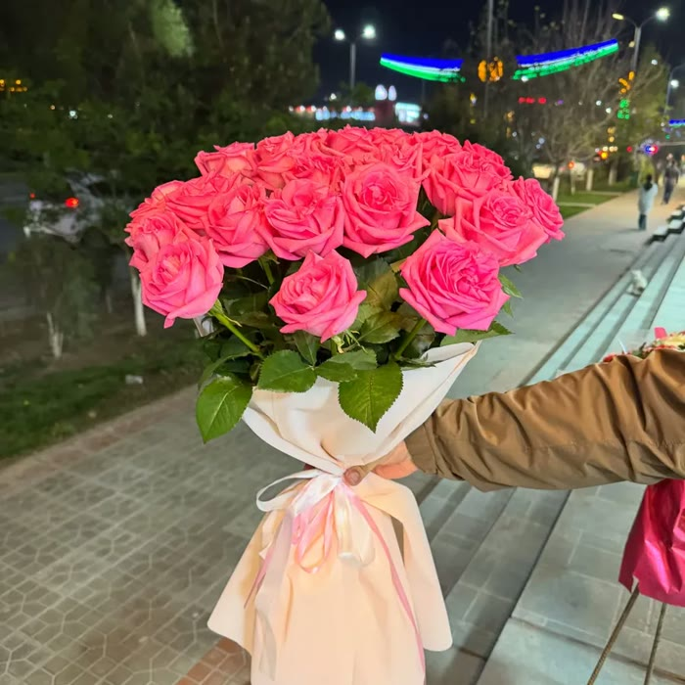
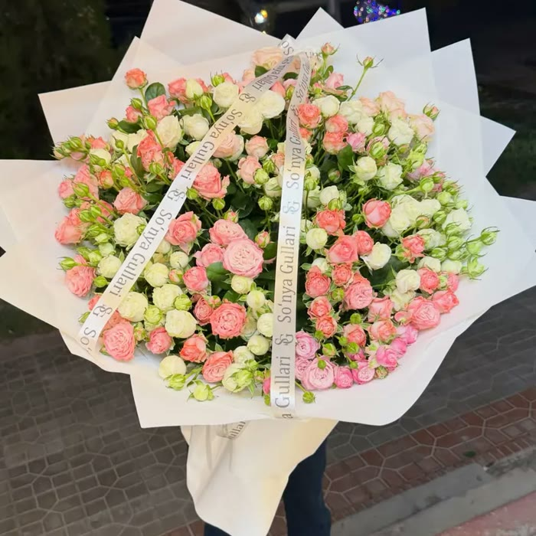
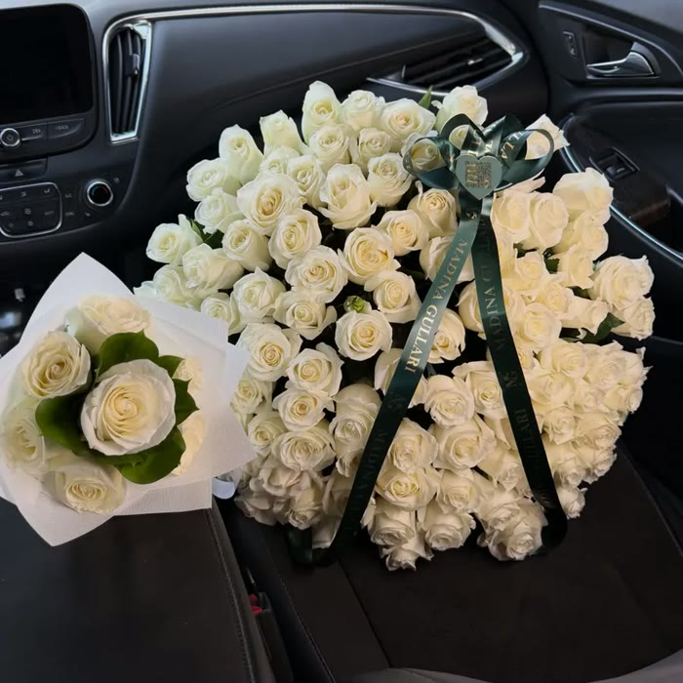

Do‘koningiz endi Telegramda ham
GULBAR · DO‘KON EGALARI UCHUN
Buyurtmalar to‘g‘ridan-to‘g‘ri Telegramingizga keladi. Siz qabul qilasiz, gulni yetkazasiz.
Urganch · gul do‘konlari uchun
Notes:
Salom! Bu qisqa taqdimotda GulBar bilan qanday ishlashni ko‘rsataman: buyurtma qanday keladi, gulni qanday qo‘shasiz va buyurtmani qanday qabul qilasiz. Hammasi telefonda bajariladi.

Slide 2


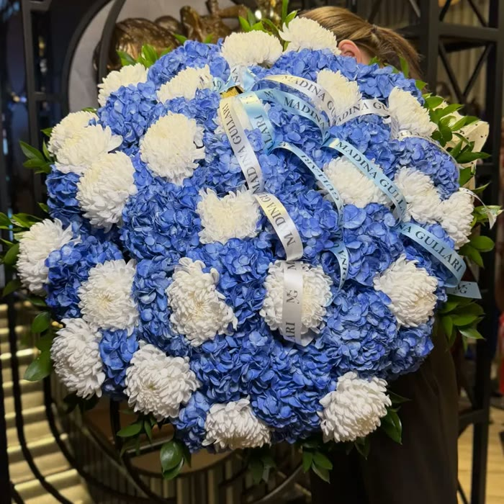
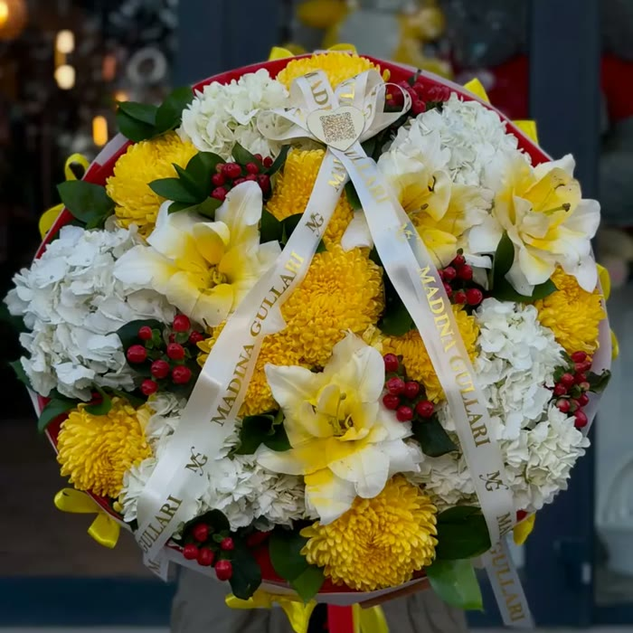
GulBar — Urganch gullari bir joyda
Xaridor guldastani rasmda ko‘radi, narxini bilib oladi va buyurtma beradi.
Rasmda tanlaydi
Xaridor guldastalaringizni rasmda ko‘rib, yoqqanini tanlaydi.
Sizdan faqat gulni tayyorlab, yetkazish qoladi.
Narx oldindan ko‘rinadi
Guldasta narxi va yetkazish haqi buyurtmadan oldin aniq.
Buyurtma Telegramga keladi
Yangi buyurtma botdan sizning Telegramingizga tushadi.
Notes:
GulBar — Urganchdagi gul do‘konlari uchun ilova. Xaridor Telegram ichida ochadi. Narx ham, yetkazish haqi ham oldindan ko‘rinadi, shuning uchun xaridor kam so‘raydi, buyurtma tez keladi.

Slide 3
Buyurtma qanday keladi
1
2
3
4
Xaridor tanlaydi
Xabar keladi
Siz javob berasiz
Yetkazasiz
Guldasta, manzil va yetkazish vaqtini kiritib buyurtma beradi.
Botdan Telegramingizga buyurtma va ikkita tugma tushadi.
«Qabul qilish» yoki «Bekor qilish» tugmasini bosasiz.
Gulni yetkazasiz. To‘lovni gul yetkazilganda olasiz.
Notes:
Jarayon to‘rt qadam. Eng muhimi — ikkinchi va uchinchi qadam: xabar sizning Telegramingizga keladi va siz bir tugma bilan javob berasiz.

Slide 4

Boshlash uchun 3 ta narsa kerak
Telegram ID
Login va parol
Gullar rasmi va narxi
Botga yozasiz, ID raqamingiz chiqadi. Uni administratorga berasiz.
Administrator sizga do‘kon paneliga kirish ma’lumotlarini beradi.
Telefoningizda 3–5 ta guldastaning rasmi va aniq narxi.
Buni faqat bir marta qilasiz — keyin buyurtmalar o‘zi keladi.
Notes:
Uch narsa: Telegram ID, login-parol va gullaringiz rasmi. Login va parolni administrator beradi, ID ni esa o‘zingiz botdan olasiz.

Slide 5
Telegram ID ni qanday olasiz
1
Telegramda @GulBarr_bot ni oching
GulBar bot
/id
2
«Start» tugmasini bosing
Sizning Telegram ID: 123456789
Do‘kon buyurtmalarini shu hisobga ulash uchun ushbu ID’ni GulBar administratoriga bering.
3
/id deb yozing — bot raqamni yuboradi
Raqamni GulBar administratoriga bering. Panel parolini hech kimga aytmang.
Notes:
Telefoningizdan Telegramni oching, @GulBarr_bot ni toping, Start bosing va /id deb yozing. Bot sizga raqam yuboradi — shu raqamni administratorga bering. Bu raqam orqali buyurtmalar aynan sizga keladi.

Slide 6
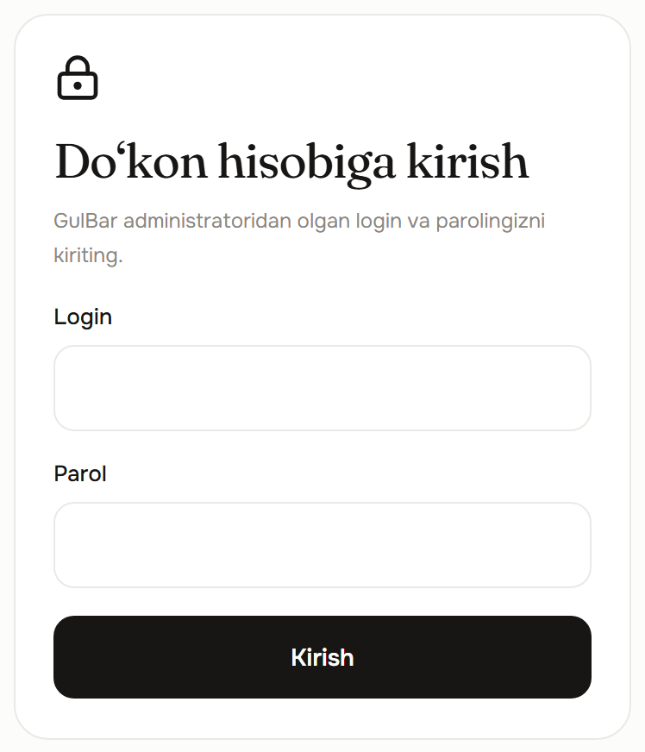


Do‘kon paneliga kirish
Havola
gulbar.bella-rose.workers.dev/merchant
Login va parol
Administrator sizga vaqtincha parol beradi.
Birinchi kirishda
O‘zingizga yangi parol qo‘ying — kamida 12 belgi.
Notes:
Panel telefonning oddiy brauzerida ochiladi. Birinchi kirishda ilova parolni almashtirishni so‘raydi — o‘zingizning kuchli parolingizni qo‘ying va hech kimga bermang.

Slide 7
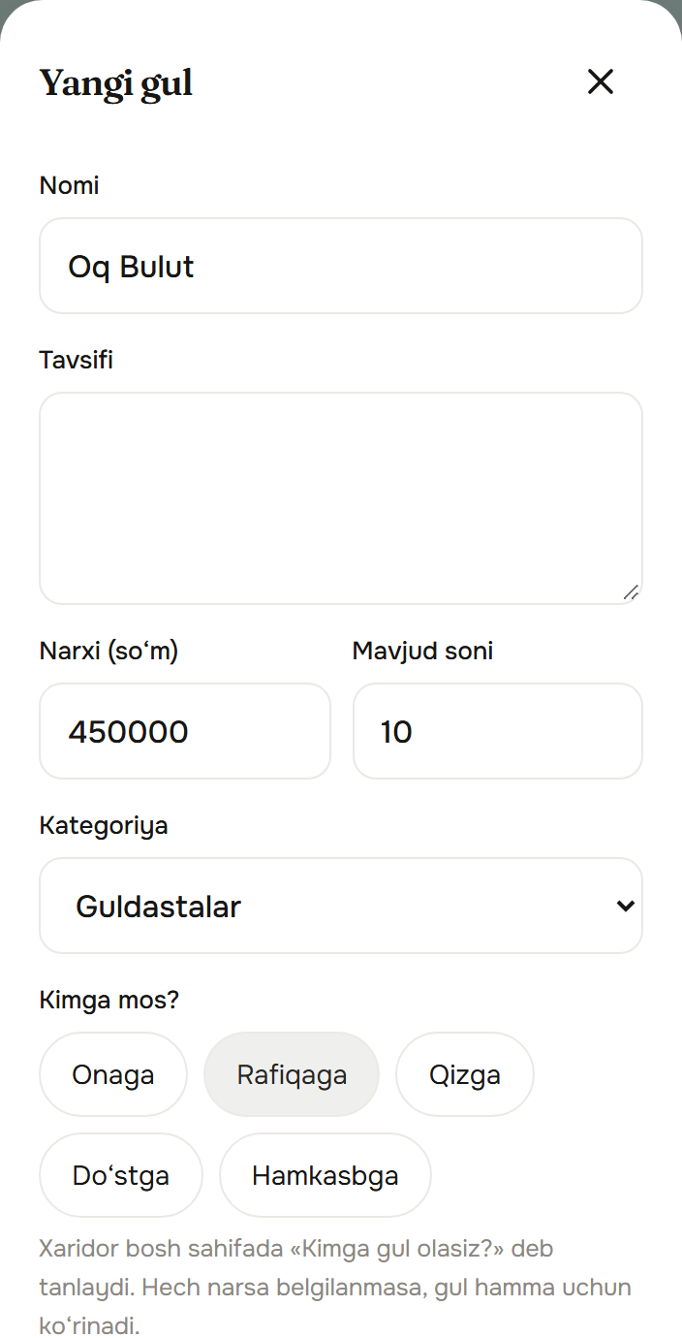




Yangi gul qo‘shish
Rasm
Telefon galereyasidan tanlaysiz. Ilova uni o‘zi kichraytiradi.
Nom va tavsif
Qisqa, chiroyli nom bering: «Oq Bulut», «Shom Shafaqi».
Narx va qoldiq
Narxni so‘mda yozing va nechta borligini kiriting.
«Kimga mos?»
Onaga, rafiqaga, qizga… Xaridor shu bo‘yicha qidiradi.
Notes:
Gul qo‘shish ikki daqiqa. «Gul qo‘shish» tugmasini bosing, rasm tanlang, nom va narxni yozing. «Kimga mos?» belgisi xaridorga kerakli guldastani tezroq topishga yordam beradi.

Slide 8
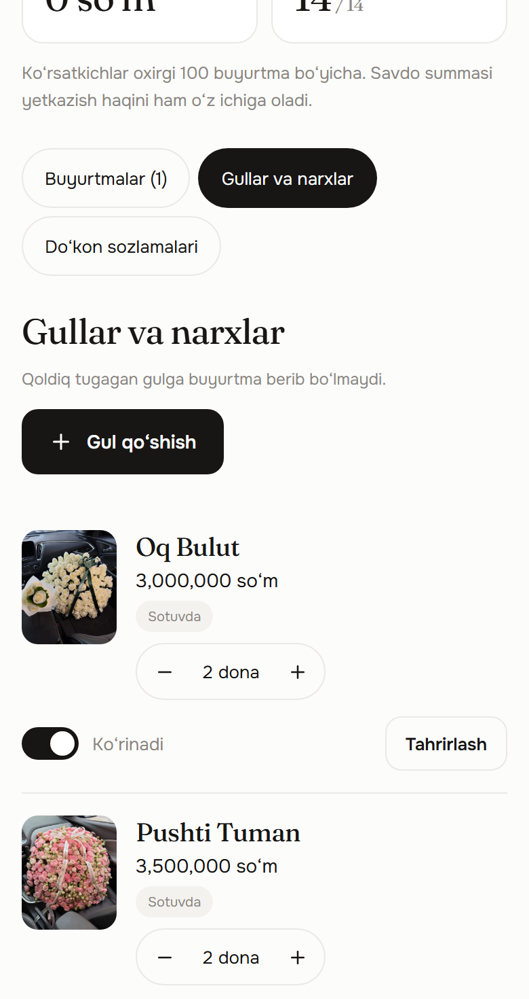




Gullarni boshqarish
Qoldiq
«−» va «+» bilan qolgan sonni bir bosishda yangilang. Tugagan gulga buyurtma berib bo‘lmaydi.
Ko‘rinadi / Yashirin
Gul vaqtincha yo‘q bo‘lsa, uni yashirib qo‘ying. Keyin yana yoqasiz.
Tahrirlash
Narx, rasm va nomni istalgan vaqt o‘zgartirasiz.
Do‘kon sozlamalari
Yetkazish haqi va muddatini o‘zingiz belgilaysiz.
Notes:
Har kuni qoldiqni yangilab turing: gul tugasa «−» ni bosing yoki yashiring. Shunda xaridor sizda yo‘q gulga buyurtma bermaydi.

Slide 9




Buyurtma kelganda
Nima va qancha
GulBar · #d373549c
Oq Bulut × 1 — 450 000 so‘m
Yetkazish: 25 000
Jami: 475 000 so‘m
To‘lov yetkazilganda
Buyurtmachi: Dilnoza, +998 90 111 22 33
Qabul qiluvchi: Madina opa, +998 90 111 22 44
Manzil: Urganch, Al-Xorazmiy ko‘chasi 12
Vaqt: Bugun 18:00–21:00
Tabrik: Tug‘ilgan kuningiz bilan!
Anonim: Yo‘q
Gullar, yetkazish haqi va jami summa.
Qayerga va qachon
Manzil, qabul qiluvchi telefoni va vaqt.
Tabrik matni
Xaridor yozgan tilakni gul bilan birga yetkazing.
Anonim sovg‘a
«Anonim: Ha» bo‘lsa, yuboruvchi ismini aytmang.
Qabul qilish
Bekor qilish
Notes:
Yangi buyurtma shunday xabar bo‘lib keladi. Tarkibni tekshiring, gul bor bo‘lsa «Qabul qilish» ni bosing. Agar iloji bo‘lmasa — «Bekor qilish» va xaridorga qo‘ng‘iroq qiling.

Slide 10
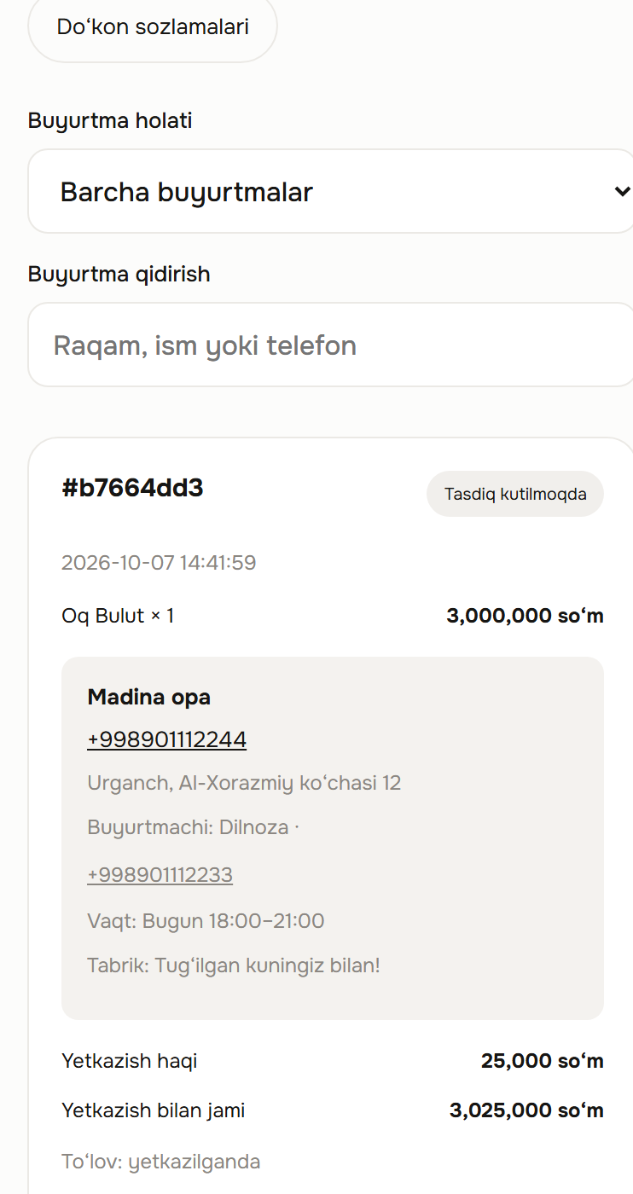
Buyurtma holatlari
Kutilmoqda
Buyurtma tushdi, javobingizni kutyapti
Qabul qilindi
Siz «Qabul qilish» ni bosdingiz
Yo‘lda
Gul yetkazishga chiqdi
Yetkazildi
Mijoz gulni oldi, to‘lov olindi
Bekor qilsangiz
Gullar qoldiqqa qaytadi. Mijozga o‘zingiz qo‘ng‘iroq qilib sababini ayting.
Tez javob bering
Qabul qilinmaguncha buyurtmadagi gullar band bo‘lib turadi.
Notes:
Buyurtma to‘rt holatdan o‘tadi. Telegramdagi tugma har bosqichda keyingisiga almashadi: avval «Qabul qilish», keyin «Yo‘lda», keyin «Yetkazildi». Bekor qilsangiz gullar qoldiqqa o‘zi qaytadi.

Slide 11

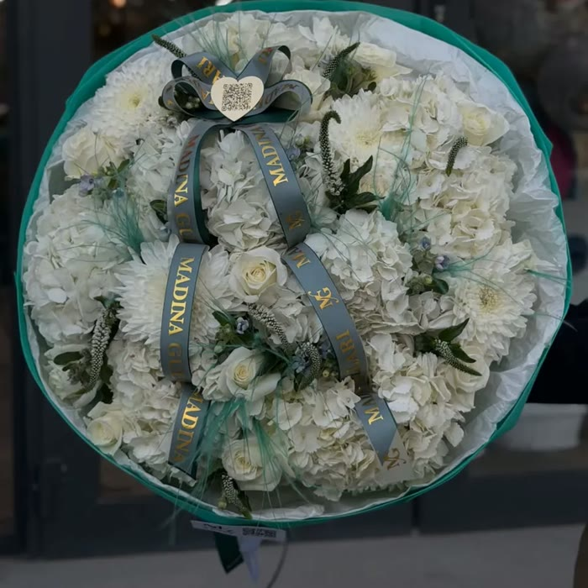
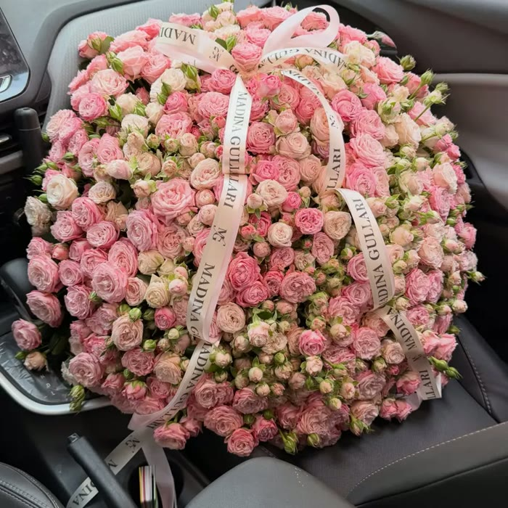

Ko‘proq sotish uchun 5 maslahat
Yorug‘da suratga oling
Kunduzgi yorug‘likda, gulga yaqin va tik turib oling.
Narxni aniq yozing
Xaridor narxni ko‘rib qaror qiladi.
Qoldiqni yangilab turing
Tugagan gulni yashiring yoki qoldig‘ini 0 qiling.
«Kimga mos?» ni belgilang
Xaridor «Onamga», «Rafiqamga» deb qidiradi.
Buyurtmaga tez javob bering
Xaridor javobni kutayapti.
Notes:
Yaxshi rasm — eng katta farq. Qolgan maslahatlar oddiy: narx aniq, qoldiq yangi, javob tez.

Slide 12
Bugun 4 ta qadam
1
Telegram ID ni administratorga bering
2
Panelga kiring va parolni almashtiring
3
3–5 ta guldastani rasm va narx bilan qo‘shing
@GulBarr_bot
4
Do‘konni oching — buyurtma kuting
Savollar bo‘lsa, GulBar administratoriga murojaat qiling.
Notes:
Xulosa: bugun to‘rt qadam. Telegram ID ni olamiz, panelga kiramiz, bir nechta gul qo‘shamiz va do‘konni ochamiz. Shundan keyin buyurtmalar Telegramingizga keladi.

